Slide 1
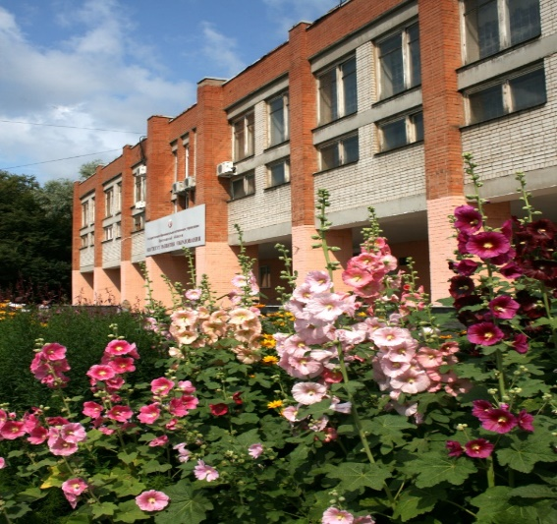
Презентация дорожной карты регионального проекта «Сопровождение ПОО по формированию профессиональной культуры обучающихся» Цели деятельности базовых площадок, созданных в рамках реализации проекта
Задорожная И.В., методист центра развития профессионального образования ГАУ ДПО ЯО ИРО
16 июня 2020 г.

Slide 2
Профессиональная культура – это универсальная система, которая включает знания и ценности, принятые в конкретной профессиональной области и регулирующие профессиональную деятельность на основе профессиональной и социальной компетентности.
Формирование данной компетенции направлено на повышение профессионализма, мобильности и конкурентоспособности современного специалиста на региональной рынке труда.

Slide 3
Основные направления деятельности
1. Организационная деятельность:
Подготовка документов проекта;
Определение базовых площадок, формирование проектной группы;
Сбор и обработка предложений ПОО по формированию перечня основных компонентов профессиональной культуры обучающихся, признаваемых инновационными, на три ближайших года;
Проведение семинаров, круглых столов с участниками базовых площадок по обсуждению актуальных вопросов их взаимодействия с ПОО ЯО;
Проведение заседаний рабочих групп по обсуждение основных вопросов движения проекта;
Представление опыта на мероприятиях регионального, межрегионального уровней, публикации статей.

Slide 4
Основные направления деятельности
2. Методическая деятельность:
Организация работы по формированию единых подходов к пониманию профессиональной культуры обучающихся ;
Разработка методики формирования профессиональной культуры обучающихся (определение направлений учебной и внеучебной деятельности, единых подходов к содержанию, способам, методам и технологиям, направленных на формирование профессиональной культуры, разработка дидактических материалов и др.) по направлению подготовки специалистов среднего звена и квалифицированных рабочих и служащих;
Анализ и апробация организационно-методических материалов для формирования профессиональной культуры на базе ПОО, участвующих в проекте;
Аннонсирование методических рекомендаций для ПОО по формированию профессиональной культуры обучающихся;
Проведение обучающих семинаров для работников ПОО

Slide 5
Основные направления деятельности
3. Информационно-консультативная, экспертно-аналитическая деятельность:
Формирование информационного банка методических и дидактических материалов для оказания консультационной поддержки;
Актуализация перечня инновационных направлений профессиональной культуры обучающихся;
Экспертиза представленных материалов на региональном уровне.
4. Мониторинговая деятельность:
Разработка показателей оценки сформированности профессиональной культуры обучающихся;
Разработка показателей удовлетворенности обучающихся процессом формирования профессиональной культуры;
Разработка и апробация показателей системы мониторинга результативности проекта

Slide 6
Основные задачи проекта
1. Разработка понятийного аппарата профессиональной культуры обучающихся;
2. Отбор и утверждение б/пл ПОО ЯО, участвующих в разработке и апробации технологий формирования ПК обучающихся;
3. Разработка комплекта учебно-методических материалов, обеспечивающих формирование ПК в учебной и внеучебной деятельности;
4. Апробация разработанных учебно-методических материалов, обеспечивающих формирование ПК обучающихся; их представление и обсуждение в рамках работы областных методических объединений;
5. Издание и тиражирование комплекта УММ, обеспечивающих формирование ПК обучающихся.

Slide 7
Мероприятия 2020 г
Подготовка документов для реализации проекта;
Организация работы с базовыми площадками;
Определение направлений учебной и внеучебной деятельности обучающихся, направленных на формирование ПК обучающихся;
организация и проведение заседаний рабочей группы (формат семинара, круглого стола) по выявлению особенностей формирования ПК обучающихся;
подготовка методических материалов для стартовой диагностики уровня развития ПК обучающихся.

Slide 8
Мероприятия 2021 г.
Разработка дополнительной рабочей программы учебной дисциплины «Профессиональная культура молодого специалиста»;
Апробация программы на площадках базовых организаций;
Разработка содержания ППК «Формирование профессиональной культуры молодого специалиста»;
Подготовка комплектов методических и дидактических материалов к распространению

Slide 9
Мероприятия 2022 г.
Разработка индикаторов и показателей уровня сформированности профессиональной культуры обучающихся;
Корректировка содержания дополнительной программы «Профессиональная культура молодого специалиста» и распространение в ПОО ЯО;
Разработка и апробация системы мониторинга результативности проекта;
Оформление и распространение учебно – методических материалов по результатам работы над проектом.

Slide 10
Базовые площадки
Цель создания б/п:
Разработка и апробация учебно-методических материалов в рамках реализации регионального проекта «Сопровождение ПОО по формированию профессиональной культуры обучающихся».
Тема базовых площадок:
«Организационно-методическая поддержка реализации проекта ЦРПО «Сопровождение ПОО по формированию профессиональной культуры обучающихся» по профилям:
по ППССЗ ГПОУ ЯО ВАК( сельскохозяйственный профиль); ГПОУ ЯО ЯТРиТ (технический профиль);
по ППКРС ГПОУ ЯО РТТК.

Slide 11
Задачи базовых площадок
1. Разработать учебно-методические материалы по формированию профессиональной культуры обучающихся ПОО ЯО по направлению подготовки специалистов среднего звена, квалифицированных рабочих и служащих;
2. Апробировать учебно-методические материалы по формированию профессиональной культуры обучающихся ПОО ЯО по направлению подготовки специалистов среднего звена и квалифицированных рабочих и служащих;
3. Оказывать информационную, консультативную, экспертно-аналитическую поддержку ПОО ЯО по вопросам формирования профессиональной культуры обучающихся.
4. Организовывать технологическую и методическую поддержку в проведении мониторинга результативности реализации проекта.

Slide 12
Ожидаемые результаты
Создан банк методических разработок, определяющий единое понимание ПК обучающихся;
Разработан пакет нормативно-правовых документов;
Разработаны основные показатели алгоритма действий ПОО ЯО при формировании профессиональной культуры обучающихся по ППССЗ и ППКРС; и апробированы разработанные практические материалы;
Подготовлен и апробирован комплект методических материалов для повышения квалификации педагогов в форме УМС, круглых столов и ППК;
Результаты реализации проекта представлены в виде презентаций на заседаниях педагогических сообществ, публикациях в научно-методических изданиях.

Slide 13
Время профессионального роста
Благодарим за внимание!

